Slide 1

编译器设计专题实验课2026
2026.04

Slide 2
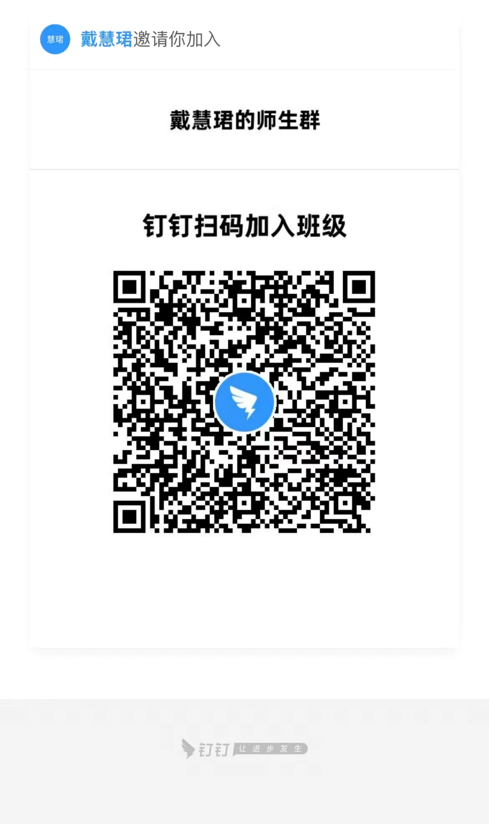
一、第一次实验反馈
关于考勤
签到考勤信息
签到时间为课程安排的时间段之内，如今天下午2点到6点之间均有效
2. 关于作业，思源学堂作业上传已经开启，关于留言，有时候忘记回复，可以多提醒我。
3. 必做和选做，必做部分必须完成，选做部分不完全限定，ppt上的选做可以作为选做部分参考内容，AI赋能、选做空间非常大
Notes:
实验课，设置8周时间，我们安排6-8次实验。
第一个问题：学形式语言与编译课程的用处是什么？深层次的对程序语言的理解。
一种语言有若干种描述方式：文法描述 通过严格定义的规则来构造语言中的每个合法句子，是一种生成式系统。自动机法是对一个句子进行合法性检验，当然也是通过一种逻辑推理系统，也就是自动机自动的完成整个检验过程。是一种判别式系统。文法描述是自上而下的宏观。自动机则是从微观向宏观。
第二个问题，编译器的实现过程是什么，从高级程序设计语言转换为机器可以理解的语言。
MIPS处理器是八十年代中期RISC CPU设计的一大热点。MIPS是卖的最好的RISC CPU，x86是cisc

Slide 3
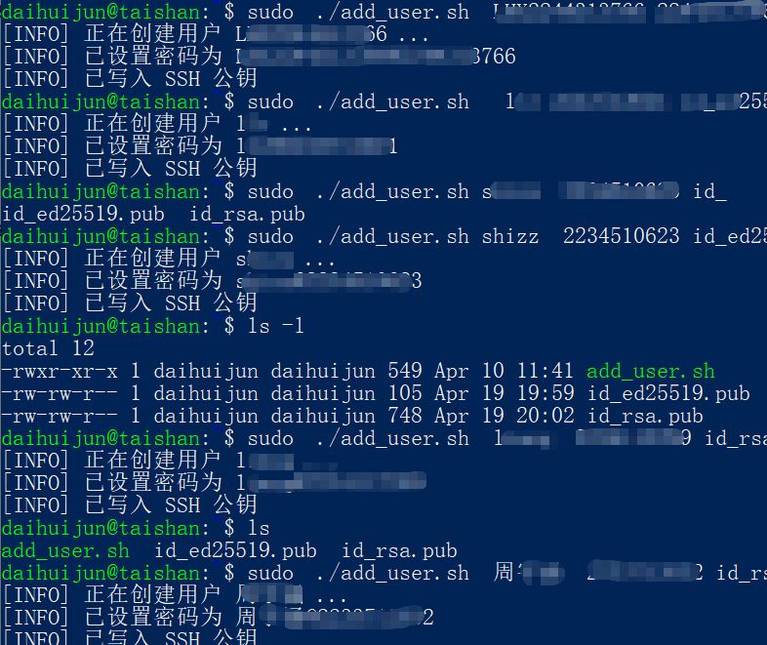
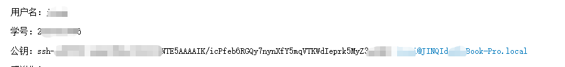
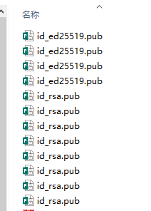

一、第一次实验反馈
2 关于理论作业和服务器存在的问题
鲲鹏服务器配置：周四开始配置，每天都会添加用户，大家后来在群里反馈后发现出现各种问题，配置没有成功。
有百名同学申请账号，一一处理和解决报错时间不允许，所以请学委或者班长帮忙处理本班同学。
Notes:
。

Slide 4
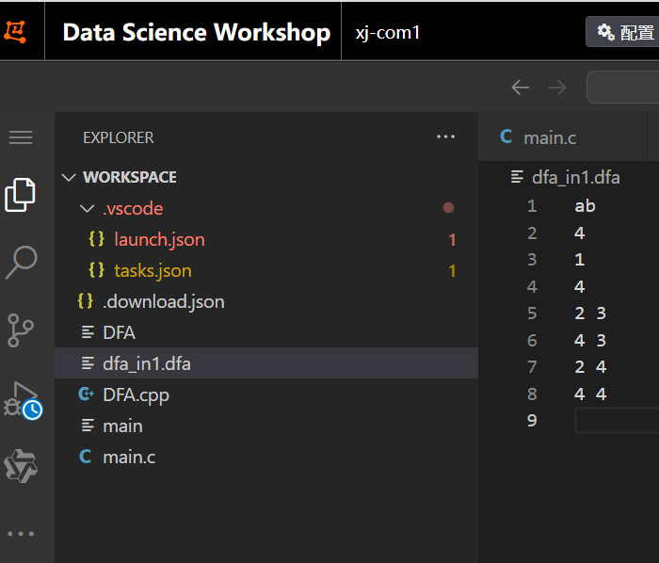
一、第一次实验反馈
实验1
完成DFA，要求有输入和输出截图
2
a
a
a|b
1
a
b
4
b
3
b
根据DFA和可接受字符，以及长度限制可以获得词法单元
例如本例的词法单元

Slide 5
二、实验安排
实验一 词法分析组合DFA
实验二 词法分析器scanner实现
实验三 语法分析LR(0)规范集设计实现
实验四 语法分析写出SLR(1)分析表
实验五 语义分析实现SLR引导的语义分析框架
实验六 中间代码生成，设计属性文法、使用符号表进行语法翻译实现中间代码
实验七运行时环境，设计存储格式、 构建内存映像
实验八产生调用活动记录的代码序列产生可执行代码
验收从第7次开始，因此部分实验可能不做

Slide 6
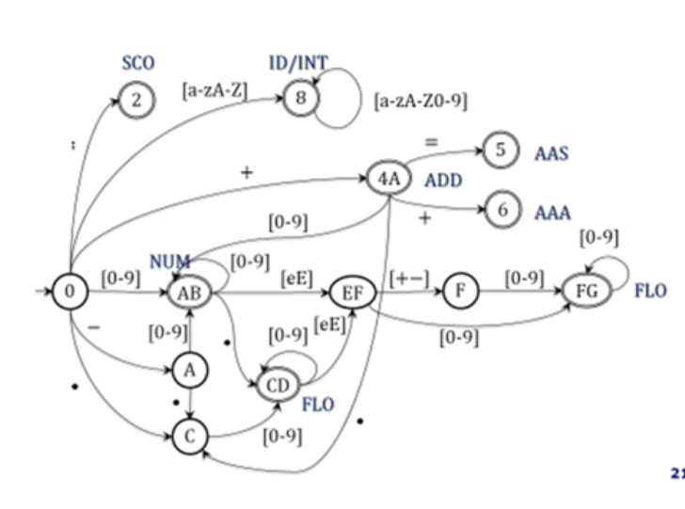
三、第二次实验任务
第一次实验内容：以一个较复杂的DFA为例，目标是能够识别某种语言词法单位

Slide 7
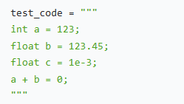
三、第二次实验任务
主要识别以下几类 Token：
Token 类型 | 说明 | 终态
SCO | 分号 ; | 2
ID | 标识符（字母开头，字母数字） | 8
INT | 整数 | AB
FLO | 浮点数（含小数 / 科学计数法） | CD、EF、FG
AAS | 赋值号 = | 5
ADD | 加号 + | 4A（转移）→6
SUB | 减号 - | 0→A
DOT | 点号 . | 0→C
输入：小段代码，
输出：经过DFA解析，获得toke流

Slide 8
三、实验过程
具体词法规则
4. 界符与运算符
分号（SCO）：仅识别符号;，作为语句结束标记
赋值符（ASSIGN）：仅识别符号=，用于变量赋值
加法运算符（PLUS）：仅识别符号+，不支持++、+=等复合形式
减法运算符（MINUS）：仅识别符号-，可表示负数或减法运算
小数点（DOT）：仅识别符号.，用于构造浮点数
空白符处理
源程序中的空格、换行符、制表符仅作为单词分隔符，词法分析器会自动跳过，不生成任何 Token
不支持的词法单元
本实验为基础教学版词法分析器，不支持以下符号与语法：
关键字：if、else、while、int、float等无特殊识别；
乘除运算符：*、/、%；
比较 / 逻辑运算符：>、<、==、&&、||、!；
括号与花括号：(、)、{、}；
复合运算符：++、--、+=、-=等；
字符串 / 字符常量、注释符号。
1. 标识符（ID）
构成规则：必须以字母开头，后续可跟任意字母或数字。
正规式：letter (letter | digit)*
示例：a、b、num123、testVar
说明：本实验未区分关键字与标识符，int、float等均被识别为普通标识符
2. 整型常量（INT）
构成规则：由纯数字序列组成。
正规式：digit+
示例：0、123、999
支持负数形式：-123（由减号后接整型常量构成）
3. 浮点型常量（FLOAT）
本实验支持三种标准浮点格式：
小数形式：digit+ . digit*，如123.45、66.
小数点开头形式：. digit+，如.45、.9
科学计数法形式：(digit+ | digit+.digit* | .digit+) (e|E)(+|-)? digit+，如1e-3、12.3E+4
正规式：整合上述三种形式的浮点数正规式
示例：123.45、.66、1e-3、9.8E7

Slide 9
三、实验过程
词法分析的前缀
NFA存在歧义，需要维护状态集，速度慢，开销大。词法分析要求线性扫描一次遍历，DFA在 O(n) 时间内完成，无回溯、占用内存小无开销。程序设计语言的词法规则明确，无二义性，因此天然适合用 DFA 识别。
主文法的词法类别列表
ID = L([a-z][a-z0-9]*) \ KEY
KEY = {int, float, void, if, else, while, return, input, print}
INT = {int}; FLOAT = {float}; VOID = {void}; IF = {if}; ELSE = {else}
WHILE = {while}; RETURN = {return}; INPUT = {input}; PRINT = {print}
NUM = L([+-]?[0-9]+)
FLO = L([+-]?[0-9]*.[0-9]+ | [+-]?[0-9]+.[0-9]*)
OP = AOP ∪ ROP ∪ BOP ∪ {=, +=, ++} AOP = {+, -, *, /}
ADD = {+}; SUB = {-}; MUL = {*}; DIV = {/}
ROP = {<, <=, ==, >, >=, !=}
BOP = {∧, ∨, !} 或 BOP = {&&, ||, !}
ASG = {=}; AAS = {+=}; AAA = {++}
DLI = {(, ), [, ], \{, \}, \, :, ;}
LPA = {(}; RPA = {)}; LBK = {[}; RBK = {]}; LBR = {\{}; RBR = {\}}; CMA = {\,};
SCO = {;}

Slide 10
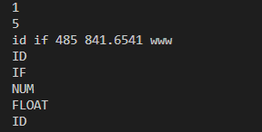
三、第二次实验任务
实验2
以一个简单的例子切入，写一个词法分析扫描程序scanner，采用C++编写，在Windows下编译得到scanner.exe
程序有两个运行模式：例如：先输入1，再输入符号串个数n，然后输入n个用空格分隔的符号串，程序会给出每个符号串对应的类型或者先输入2，然后任意输入一行语句，程序会对语句进行词法分析，并给出每个单词对应的类型。
输入样例1：
1
5
id if 485 841.6541 www
输出样例1：
ID
IF
NUM
FLOAT
ID

Slide 11
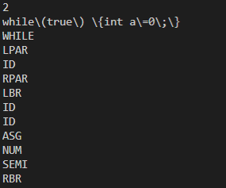
三、第二次实验任务
实验台、非AI编程，远端云环境
输入样例2：
2
while\(true\) \{int a\=0\;\}
输出样例2：
WHILE
LPAR
ID
RPAR
LBR
ID
ID
ASG
NUM
SEMI
RBR

Slide 12
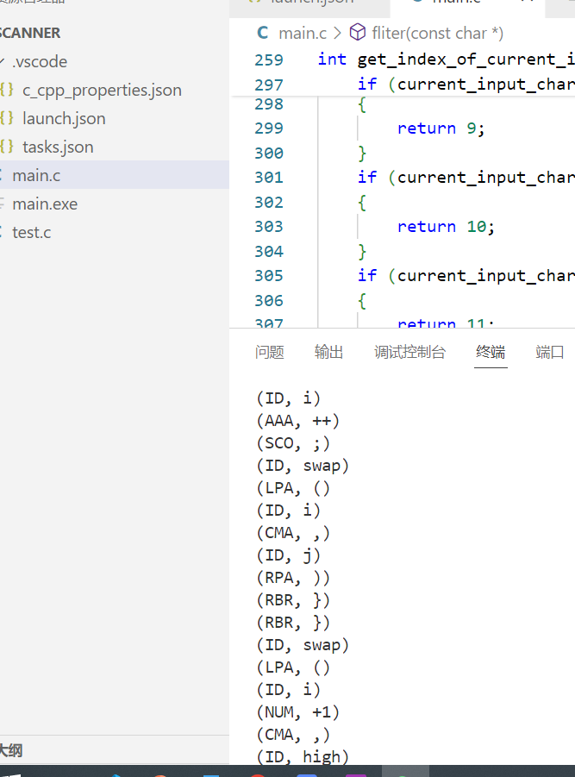
三、实验过程
实验2，
本地vscode或者其他环境，采用c实现

Slide 13
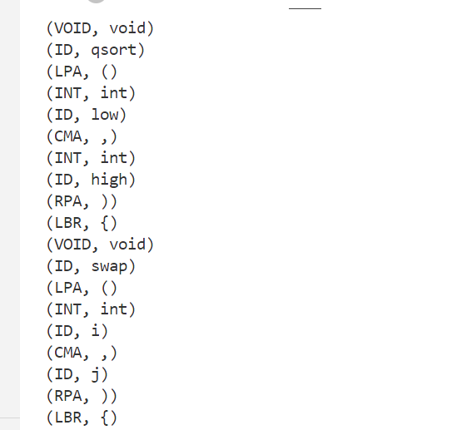
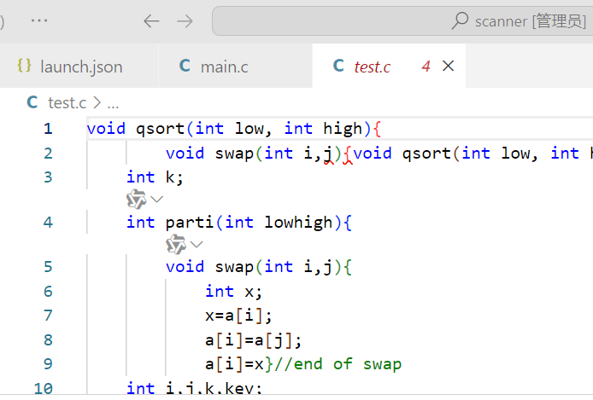
三、实验过程
实验2
1、例如写一个测试文件test.c 词法分析器输出如上述右边
2、将终端输出到一个文件（目的是将词法分析的结果作为后续分析的输入文件）

Slide 14
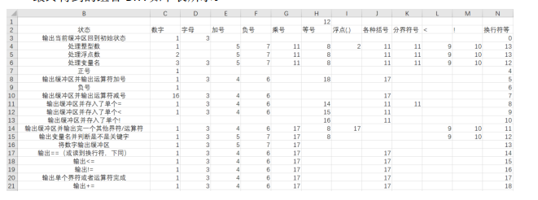
三、实验过程
实验2
必做，实现该词法类别列表的词法分析器
选做，内容不限，可以采用其他方式实现词法分析器，也可以构造页面或者封装程序界面使其和实验一内容结合

Slide 15
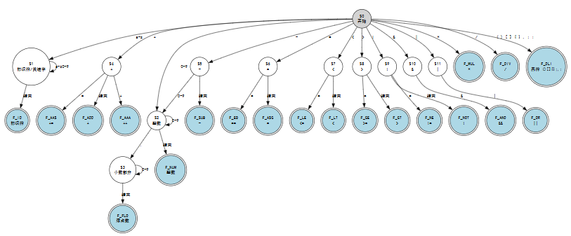
三、实验过程
实验2
本语言DFA

